Slide 1

AES 알고리즘 구현 및 분석
Sit Dolor Amet

Slide 2
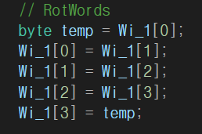
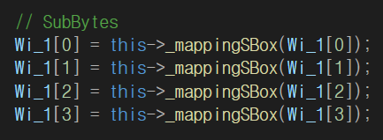
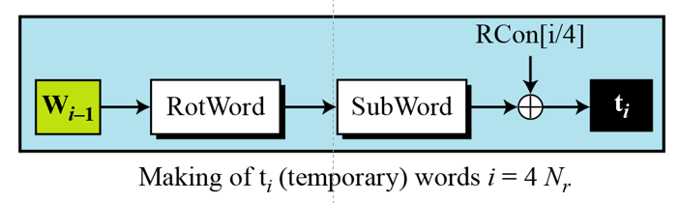
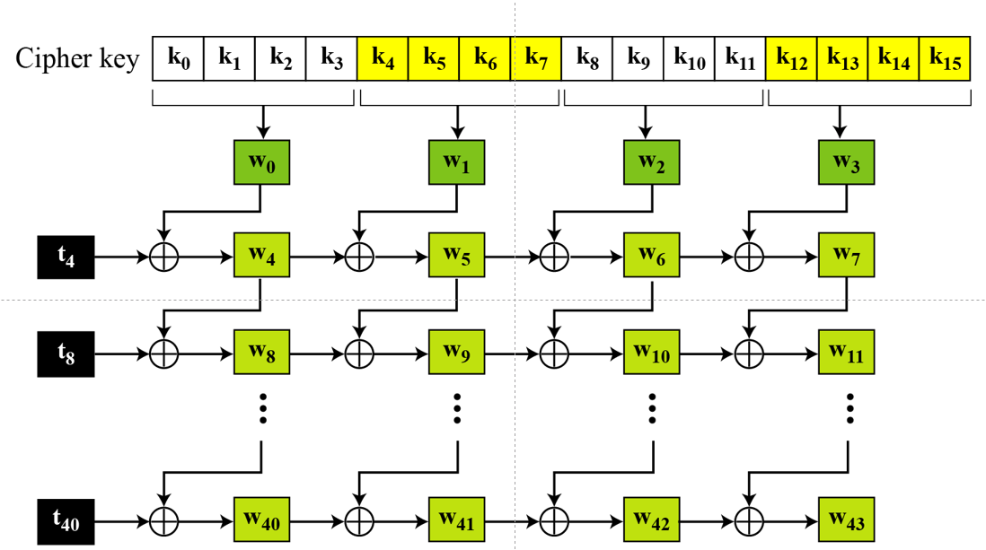
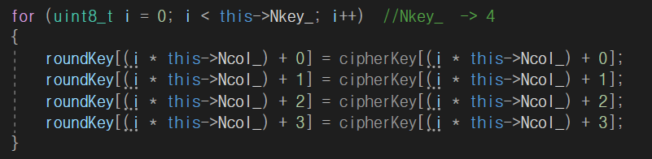
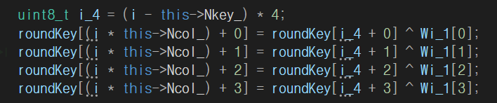

Slide 3
고급 암호화 표준(Advanced Encryption Standard, AES)
DES(Data Encryption Standard)에 대한 공격들의 발표로 인해 새로운 암호 알고리즘의 필요성 대두
1998년 미국의 NIST는 새로운 암호화 알고리즘을 공모
최고의 알고리즘를 자리를 놓고 15개가 경쟁 했음, Rijndael 암호
빈센트 레이먼(Vincent Rijmen)과 요안 다먼(Joan Daemen)의 이름을 따서 지은 것으로
2001년 11월 26일 Rijndael 알고리즘을 미국 연방 정보 처리 표준으로 선정
Notes:
고급 암호화 표준(Advanced Encryption Standard, AES)
(National Institute of Standards and Technology,국립표준연구소)
미국 표준 기술 연구소(NIST)는 2001년 11월 26일 AES를 미국 연방 정보 처리 표준(FIPS-197)
Rijndael 암호
빈센트 레이먼(Vincent Rijmen)과 요안 다먼(Joan Daemen)의 이름을 따서 지은 것으로 AES 표준은 여러 Rijndael 알고리즘 중 블록 크기가 128비트인 알고리즘

Slide 4
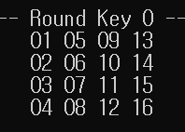
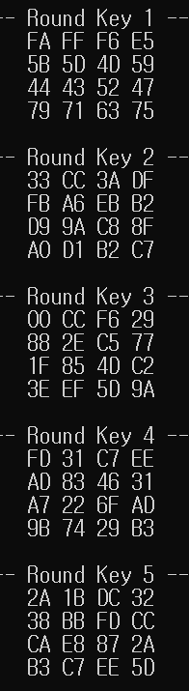
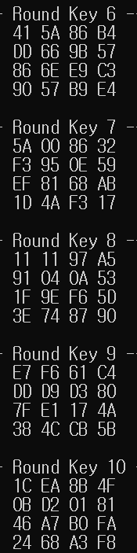

Slide 5
CrateState 패딩

Slide 6
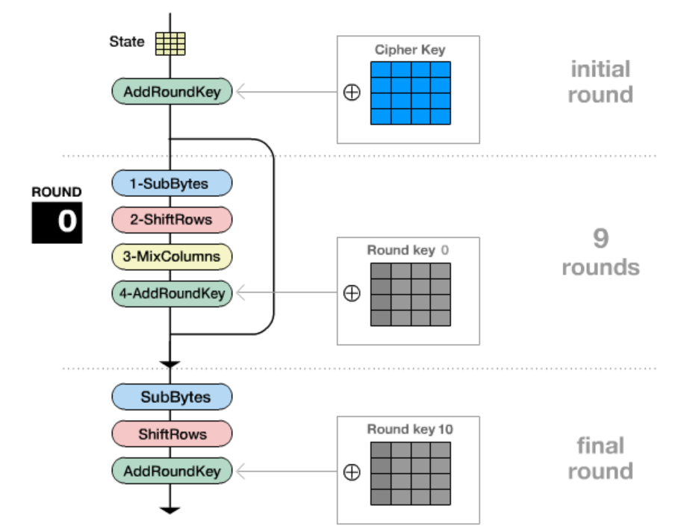

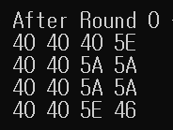
CrateState 패딩

Slide 7
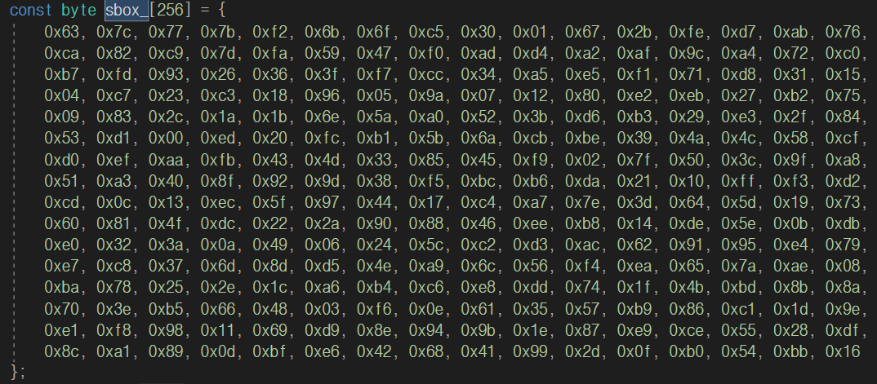
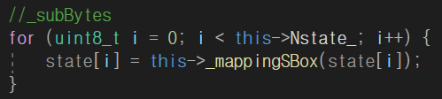
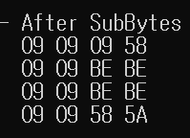
SubBytes

Slide 8
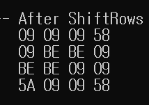
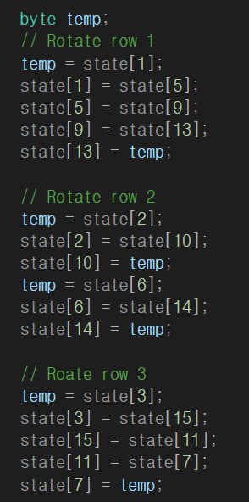
ShiftRows

Slide 9
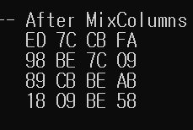
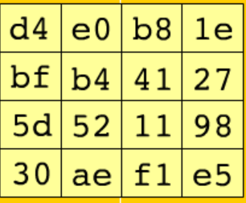
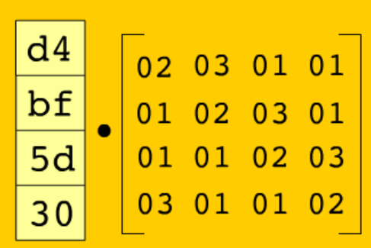

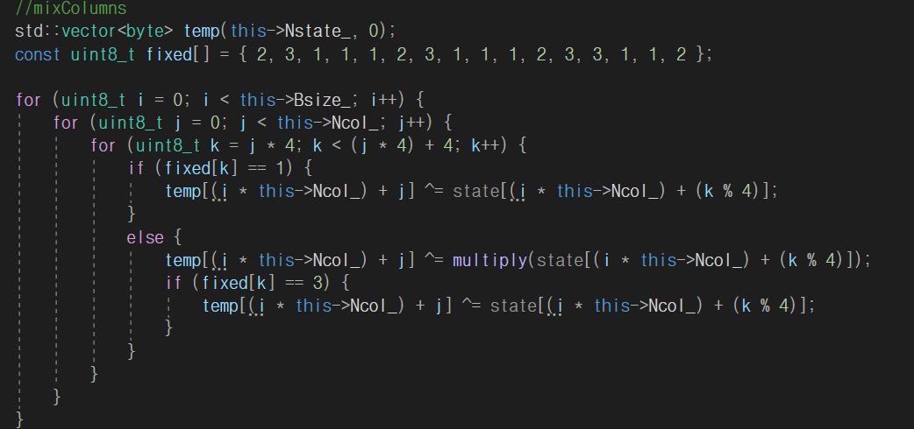
MixColumn

Slide 10
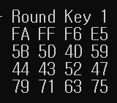
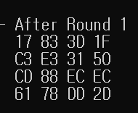
AddRoundKey 1
예 : ED XOR FA = 17

Slide 11
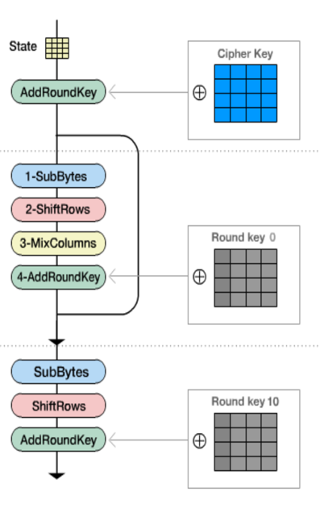
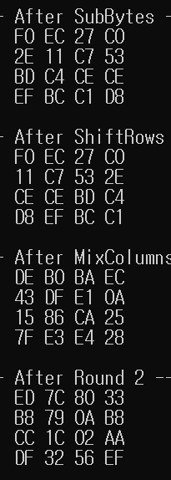
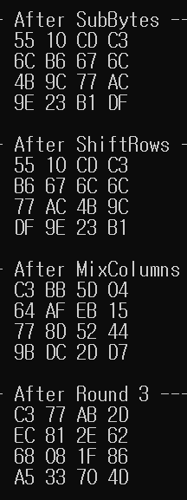
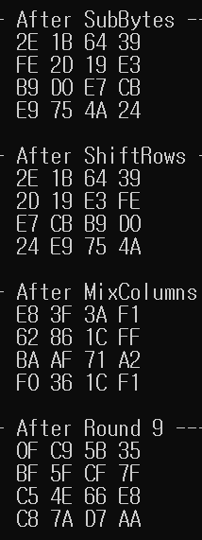
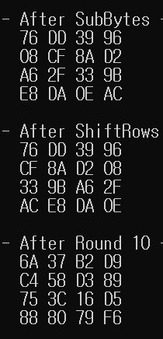

반복
>>>

Slide 12
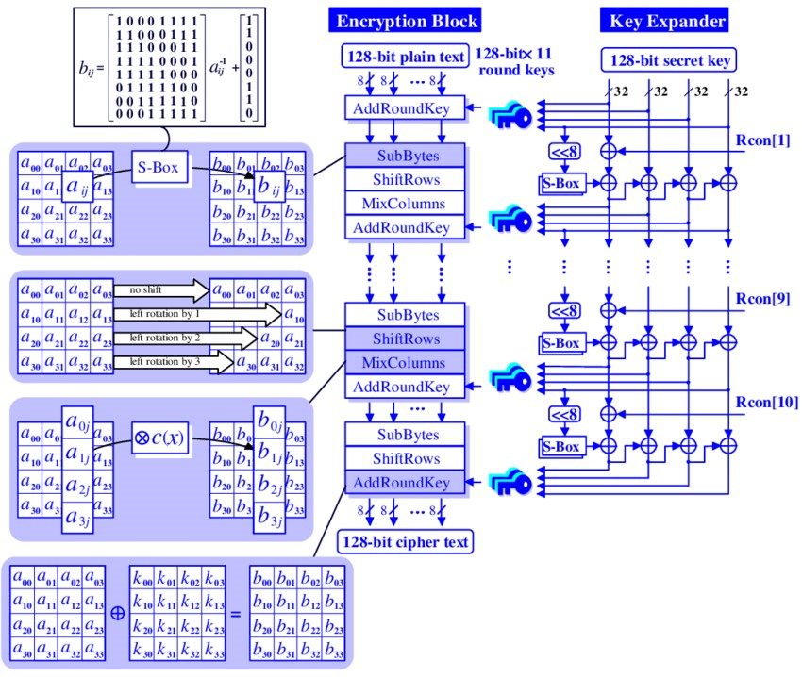
반복

Slide 13
복호화과정 KeyExpand

Slide 14
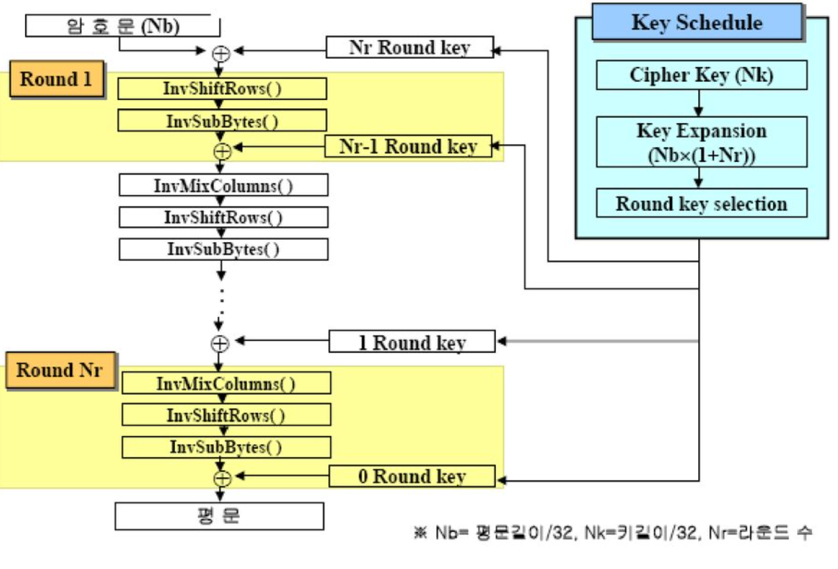
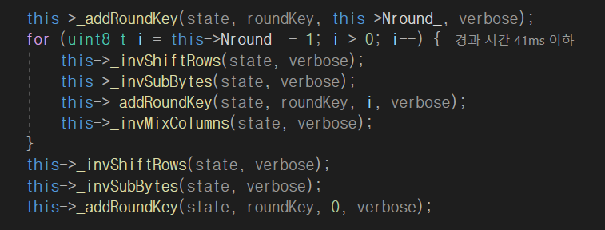
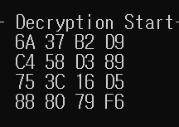
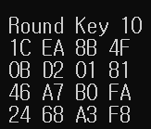
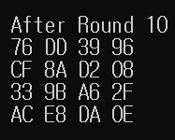
복호화과정 AddRoundKey
AddRoundKey
6A XOR 1C = 76
6A ( 01101010 )
XOR
1C (00011100 )
=
7C (01110110 )

Slide 15
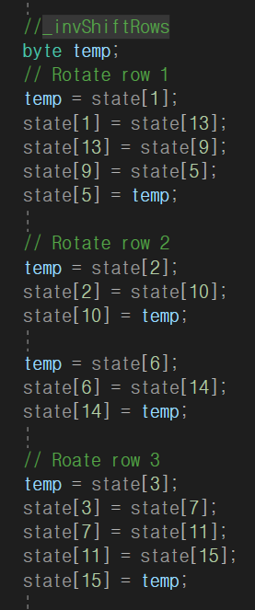
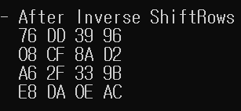
복호화과정 InvShiftRows
첫줄은 그대로
둘째줄은 오르쪽을 1칸 shift
셋째줄은 오른쪽을 2칸 shift
네째줄은 오른쪽을 3칸 shfit

Slide 16
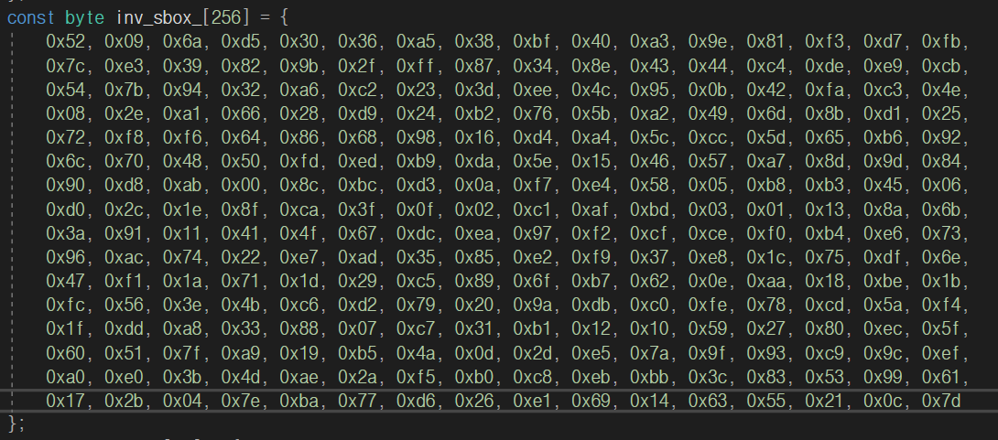

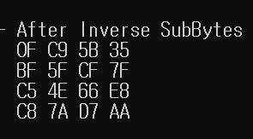
복호화과정 (InvSubBytes)

Slide 17
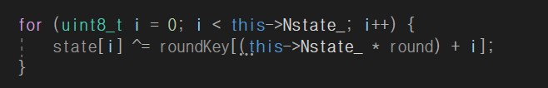
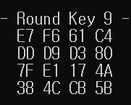
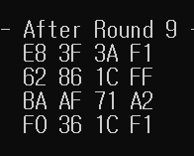
복호화과정 (AddRoundkey)
OF XOR E7 = E8
0F (0000 1111 )
XOR
E7 (1110 0111)
=
E8 (1110 1000 )

Slide 18
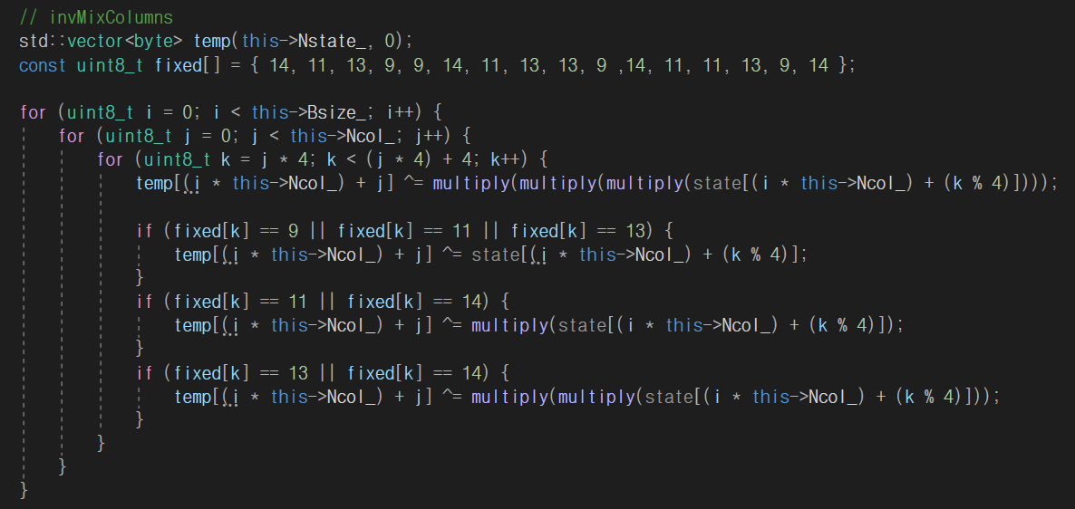
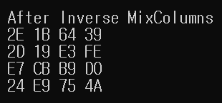
복호화과정 (InvMixColumns)
14
11
13
9
=

Slide 19
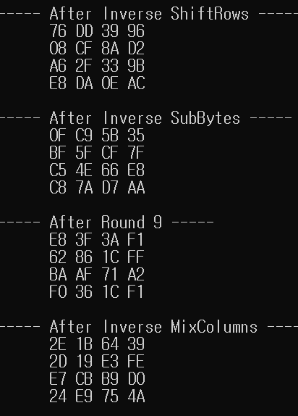
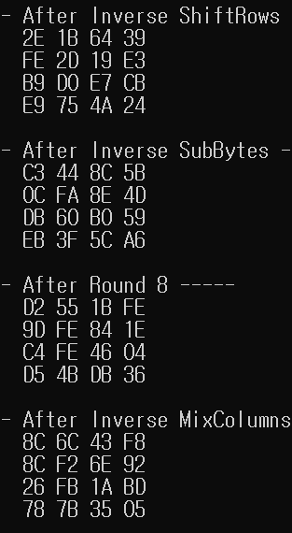
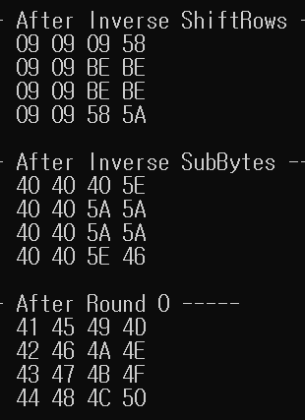
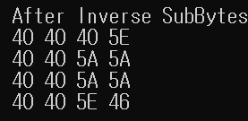
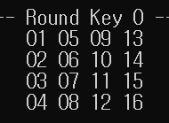
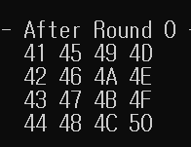

복호화과정 ( 반복적으로 라운드수 만큼 수행)
$$⊕$$
40 (0100 000 XOR 01(0000 0001) = 41 ( 0100 0001)

Slide 20
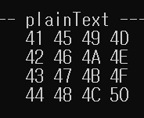
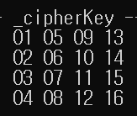


복호화과정 ( 반복적으로 라운드수 만큼 수행)

Slide 21


복호화과정 ( 반복적으로 라운드수 만큼 수행)
$$⊕$$

